Slide 1

Parametri ekonomike fotonapetostnih sistemov
Sebastijan Seme¹, Katarina Dežan² in Gorazd Štumberger²
Univerza v Mariboru,
¹ Fakulteta za energetiko,
² Fakulteta za elektrotehniko, računalništvo in informatiko

Slide 2
Parametri vrednotenja investicije
Tehnični izračun
  vrsta postavitve
  velikost oz. inštalirana moč
  material uporabljene opreme
  meteorološki podatki
  izplen proizvedene električne energije
Finančni izračun parametrov vrednotenja investicije
  odkupna cena električne energije
  prihodki od prodaje električne energije
  začetni stroški investicije
  letni stroški vzdrževanja

Slide 3
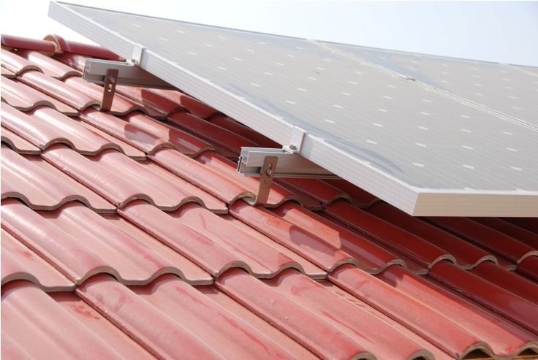
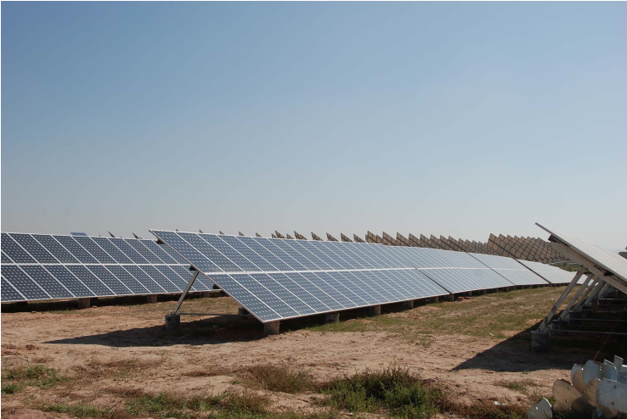
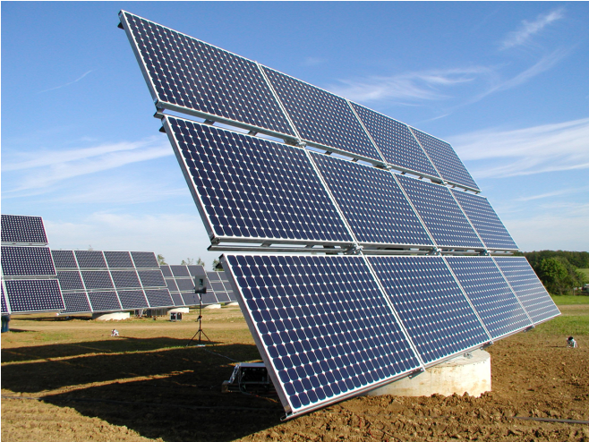
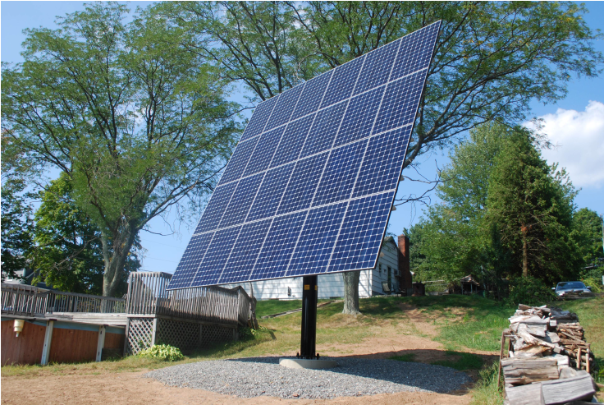
Tehnični izračun – vrsta postavitve, velikost

Slide 4
Tehnični izračun - material
Izkoristek fotonapetostnih modulov v odvisnosti od jakosti sončnega sevanja
Predvideni je letni upada izkoristka fotonapetostnih modulov za eno odstotno točko vsako leto do konca 20. leta, ko se predvideni izkoristek ustali na ravni 80% izkoristka prvega leta in traja do konca življenjske dobe fotonapetostnih modulov.
Izkoristek razsmernika v odvisnosti od moči
Planirana je zamenjava razsmernikov po 10. letih obratovanja.

Slide 5
Tehnični izračun – meteorološki podatki
10. letno povprečje jakosti sončnega sevanja na vodoravno površino v polurnih vrednostih
Jakost sončnega sevanja na vodoravno površino za 15 dni

Slide 6
Tehnični izračun- izplen proizvodnje el. energije

Slide 7
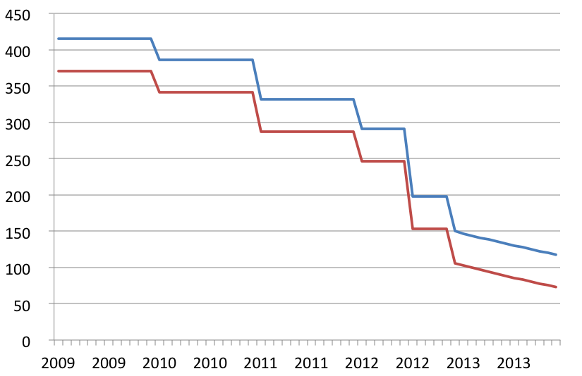
Finančni izračun - zagotovljen odkup
EUR/MWh
Zagotovljen odkup ali obratovalna podpora - Določanje višine podpor električni energiji proizvedeni iz OVE in SPTE in višine podpor v letu 2013*
* S spremembo Uredbe (Uradni list RS, št. 90/2012) so bili na novo določeni referenčni stroški v decembru 2012. Nato se referenčni stroški vsak mesec znižujejo za 2%. Navedene višine podpor so brez 5% dodatka za »interne« priklope za PV elektrarne do vključno moči 5 kW. Dodatek je bil uveden z isto spremembo Uredbe.

Slide 8
Finančni izračun – prihodki od prodaje el. energije

Slide 9
Finančni izračun – začetni stroški investicije
Začetni stroški investicije na enoto inštalirane moči v odvisnosti od površine
Začetni stroški investicije na enoto inštalirane moči v inštalirane moči
* Letni stroški predstavljajo predvsem stroške letnega vzdrževanja, zavarovanja in stroški zamenjave razsmerniških komponent po 10. letih.

Slide 10
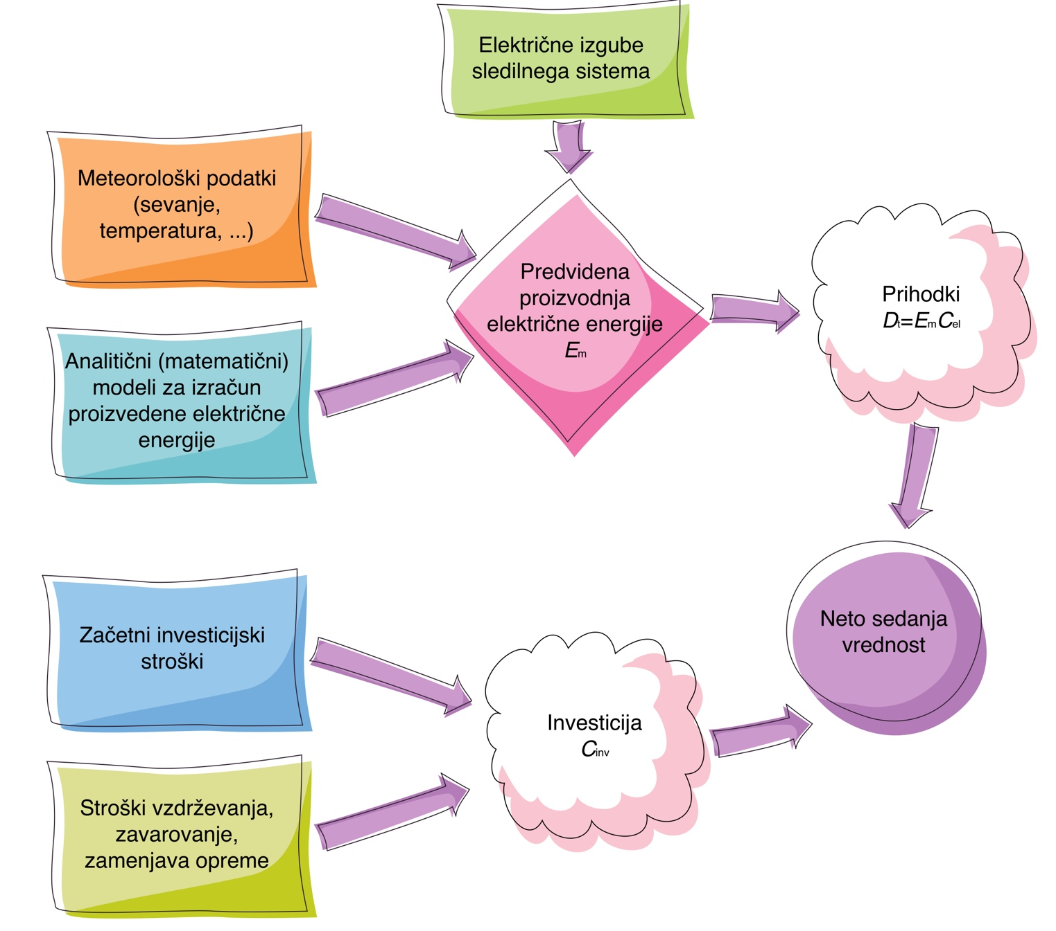

Slide 11
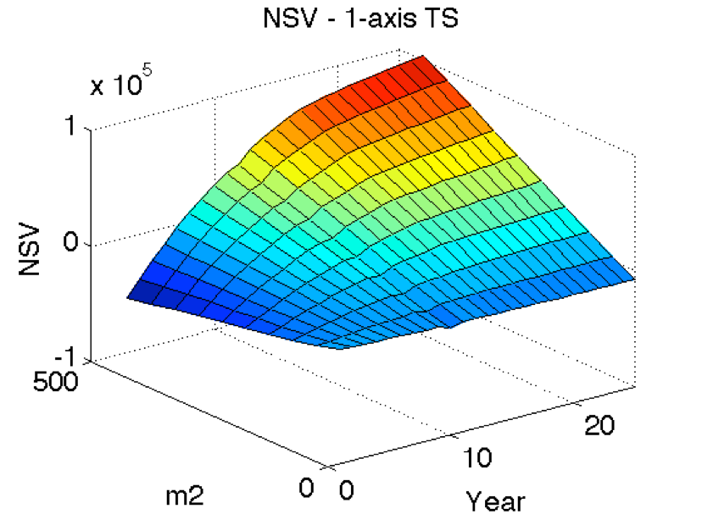
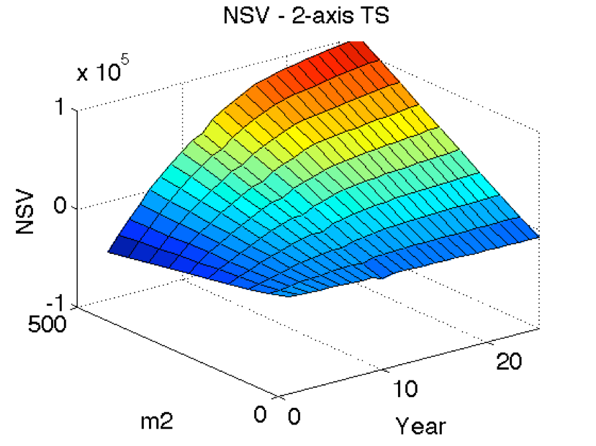
Neto sedanja vrednost

Slide 12
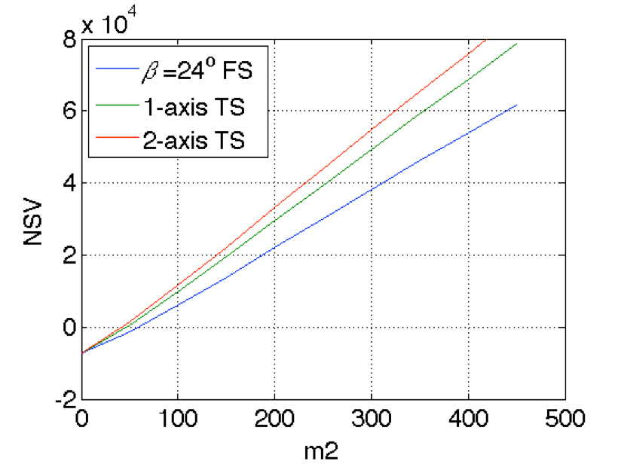
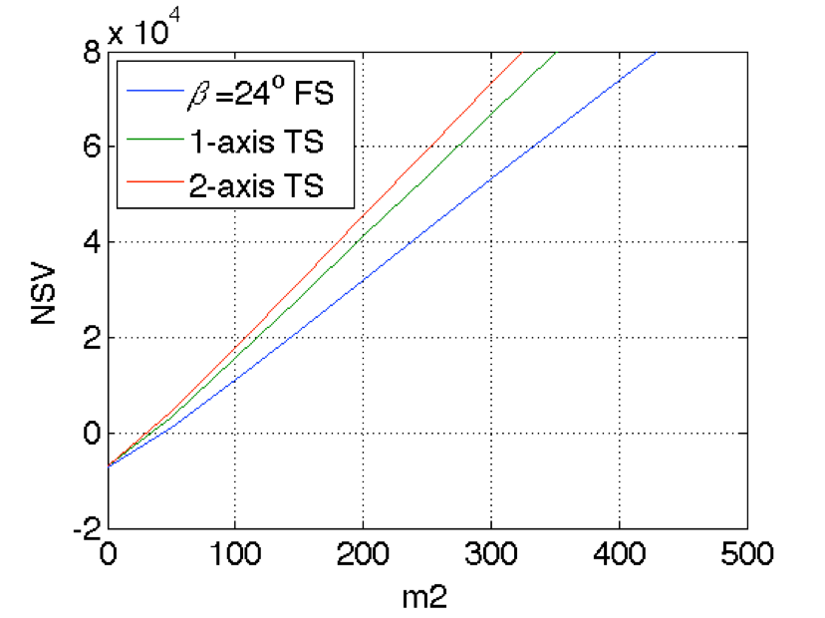
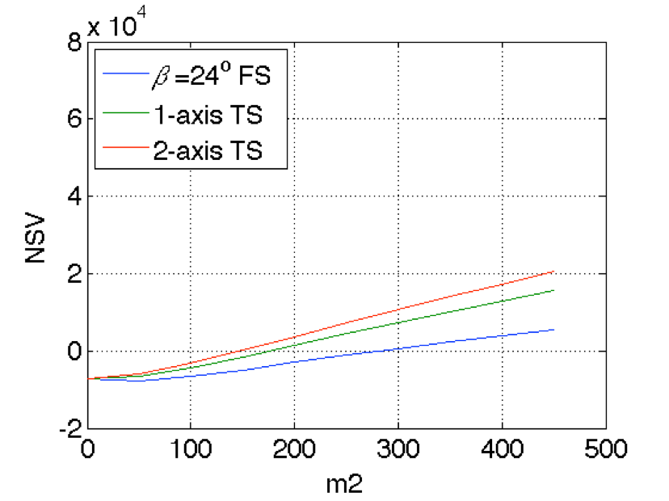
Neto sedanja vrednost (po 25. letih)

Slide 13
Zaključek
Prikazan pristop iskanja ekonomske upravičenosti v fotonapetostne sisteme
Pomembni: tehnični in finančni parametri vrednotenja
Zagotovljen odkup ali obratovalna podpora - pomemben dejavnik ekonomske opravičenosti

Slide 14
Thank you for your attention!
Hvala za vašo pozornost!
doc. dr. Sebastijan Seme
Univerza v Mariboru, Fakulteta za energetiko

